Slide 1
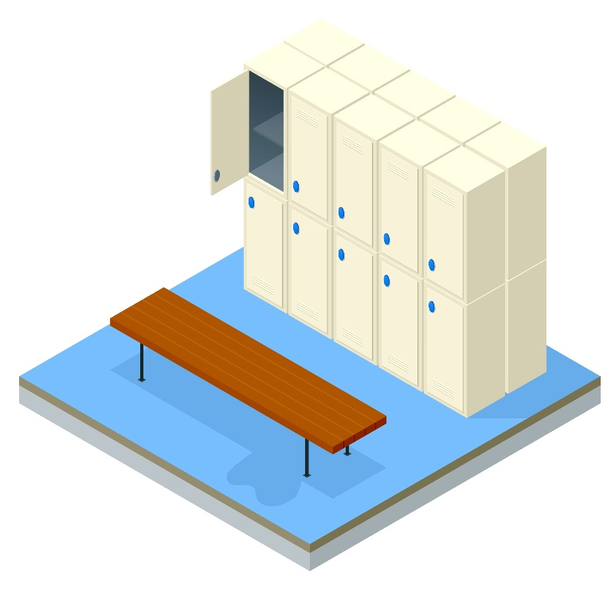
AFSPRAKEN
kleedkamer/ douche
in tijden van Covid-19
Handen wassen bij binnenkomen en verlaten van de kleedruimte is verplicht.
Bewaar minstens 1,5 m afstand.
Max. x personen tegelijkertijd toegelaten.
Alle items in de locker bewaren.

